Slide 1
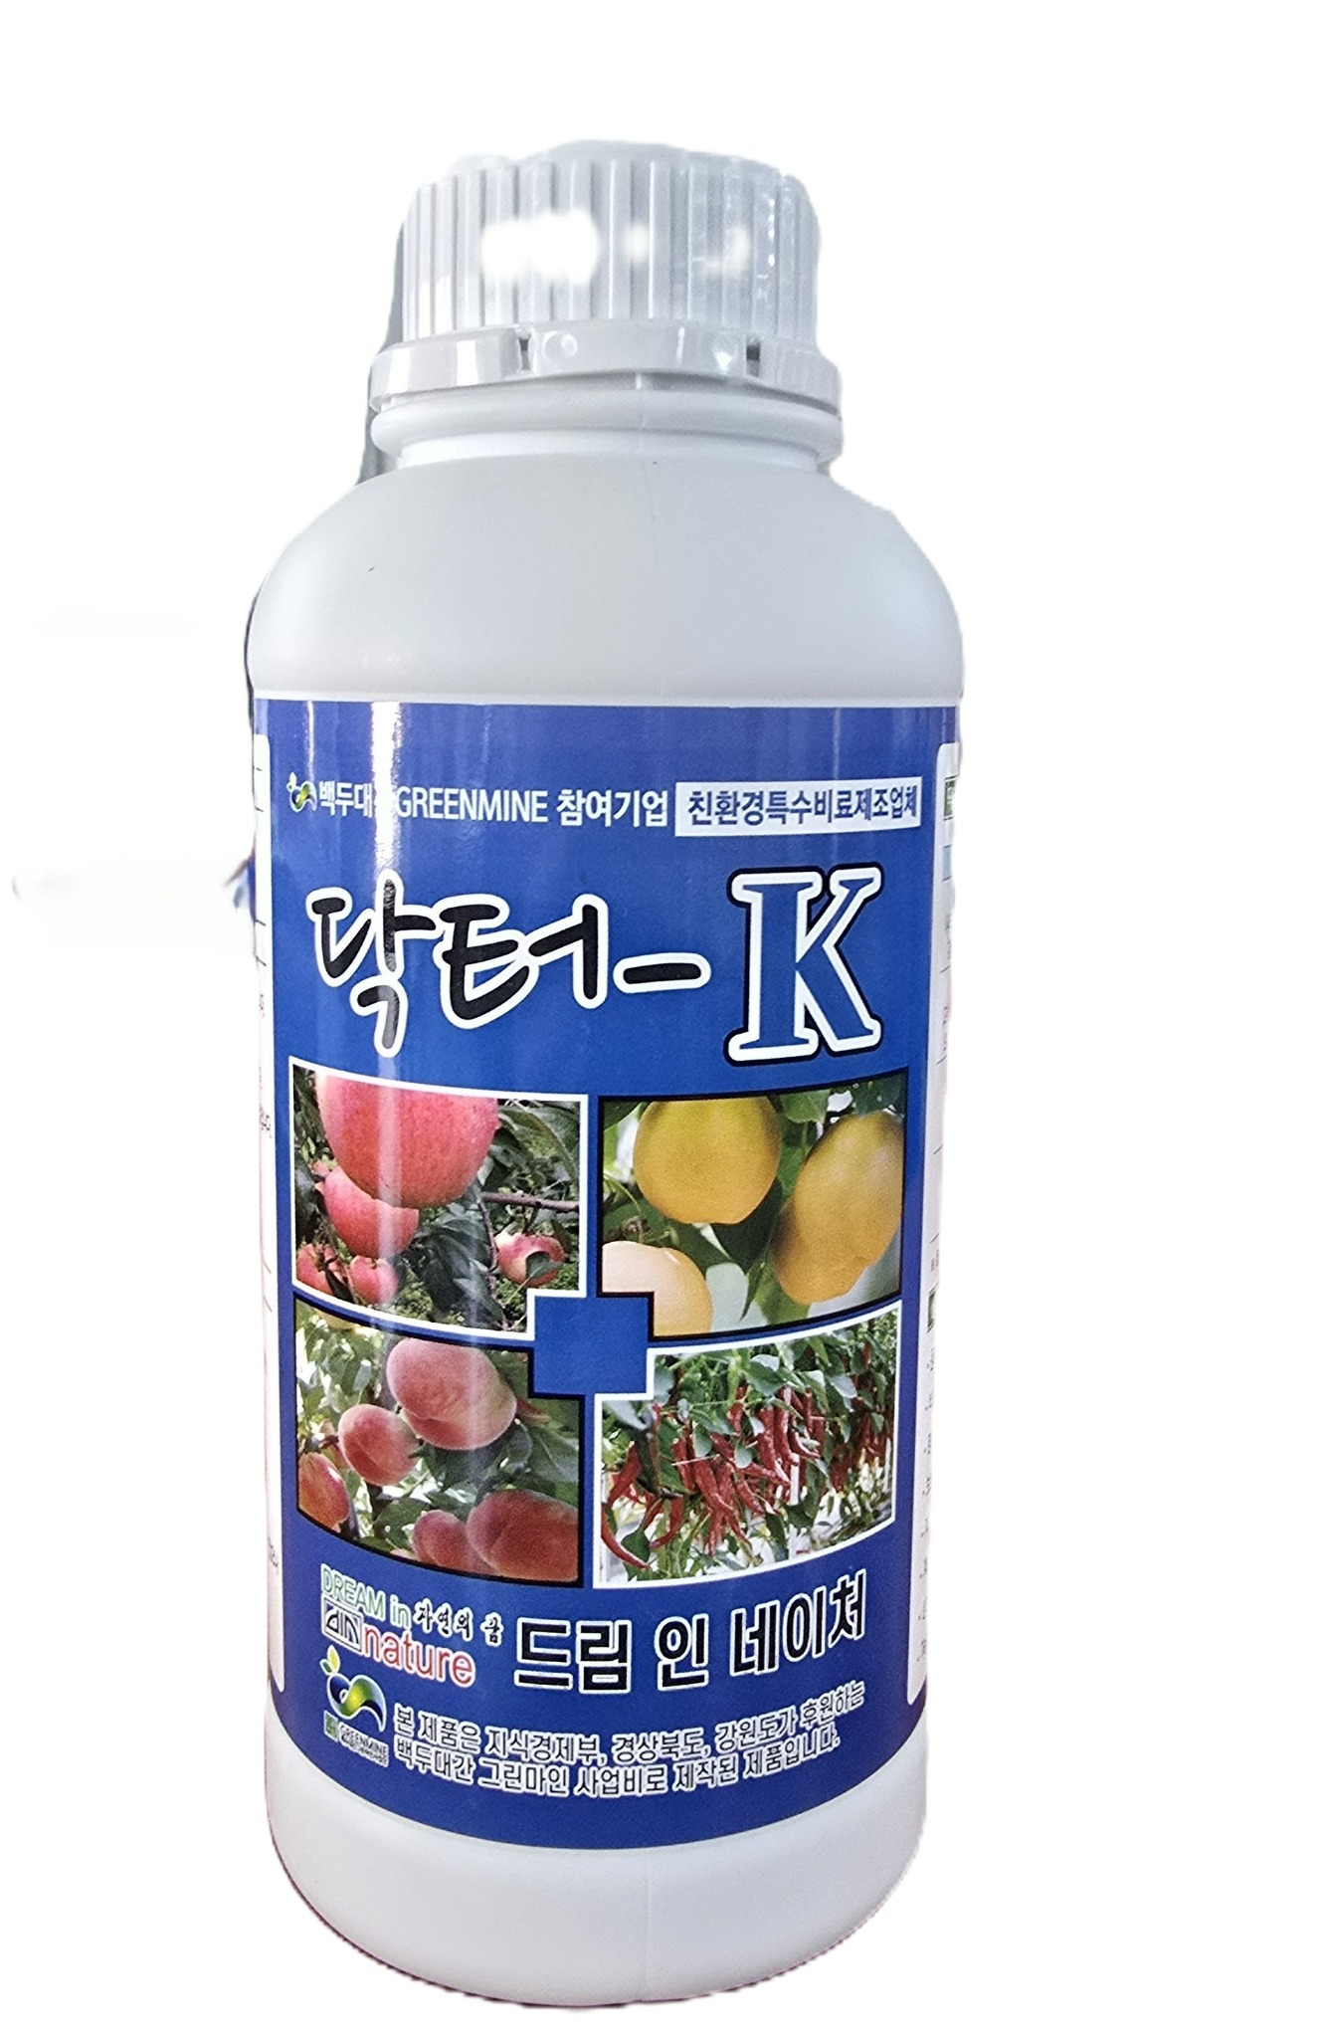
DOCTOR-K · 1,000cc
아미노산 첨가
닥터-K
아미노산 · 수용성 붕소 · 수용성 몰리브덴
전 생육기 생육 안정과 품질 관리
1. 생육 안정과 회복
• 노화 방지와 수세 회복에 도움
• 각종 생육장해 회복 관리
• 냉해 예방과 화방 관리에 활용
2. 개화·결실·품질 관리
• 비대·개화·결실 촉진에 도움
• 발근 활력과 건전한 수형 관리
• 당도·빛깔·향·선택 및 품질 향상
닥터-K · 1,000cc
3. 제품 특성
식물 필수 미량요소 + 아미노산 첨가
전 생육기에 사용하는 액상 비료
보증성분: 수용성붕소 0.05% · 수용성몰리브덴 0.0005%
사용 방법 (500배 희석)
적용 작물
살포 시기
희석 기준
과수류 · 채소류 · 화훼류 · 기타작물
전 생육기
물 20L당 40ml
사용 전 충분히 흔들어 희석
엽면살포
500배 기준
농약 혼용 시 소량 시험 후 사용
고온기 주의
서늘한 곳 보관
Notes:
[Sources]
- 사용자 제공 닥터-K 제품 사진 및 라벨(20260517_131025.jpg, 20260517_131029.jpg, 20260517_131034.jpg, 20260517_131038.jpg)
- 사용자 제공 참고 파일(sample.pptx)

Slide 2
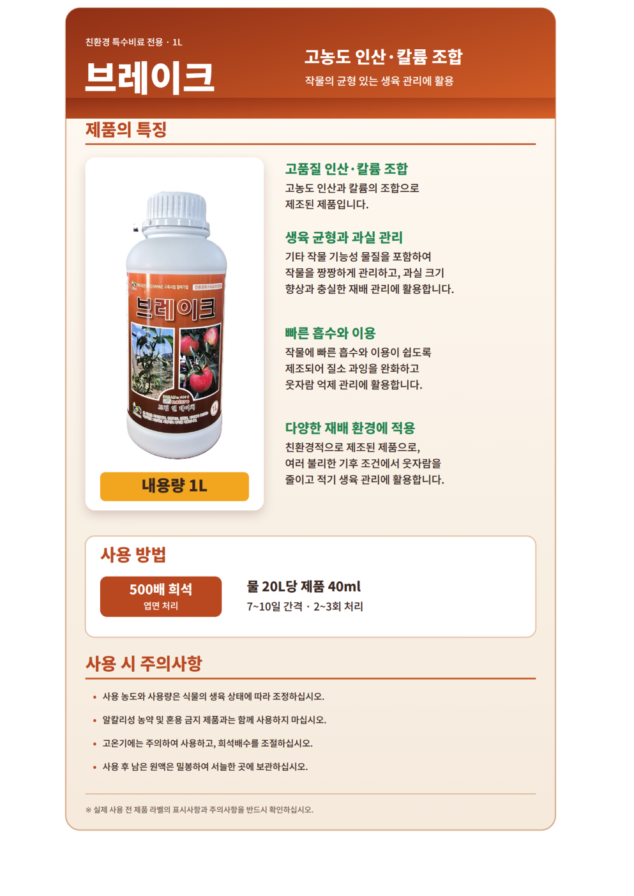

Slide 3
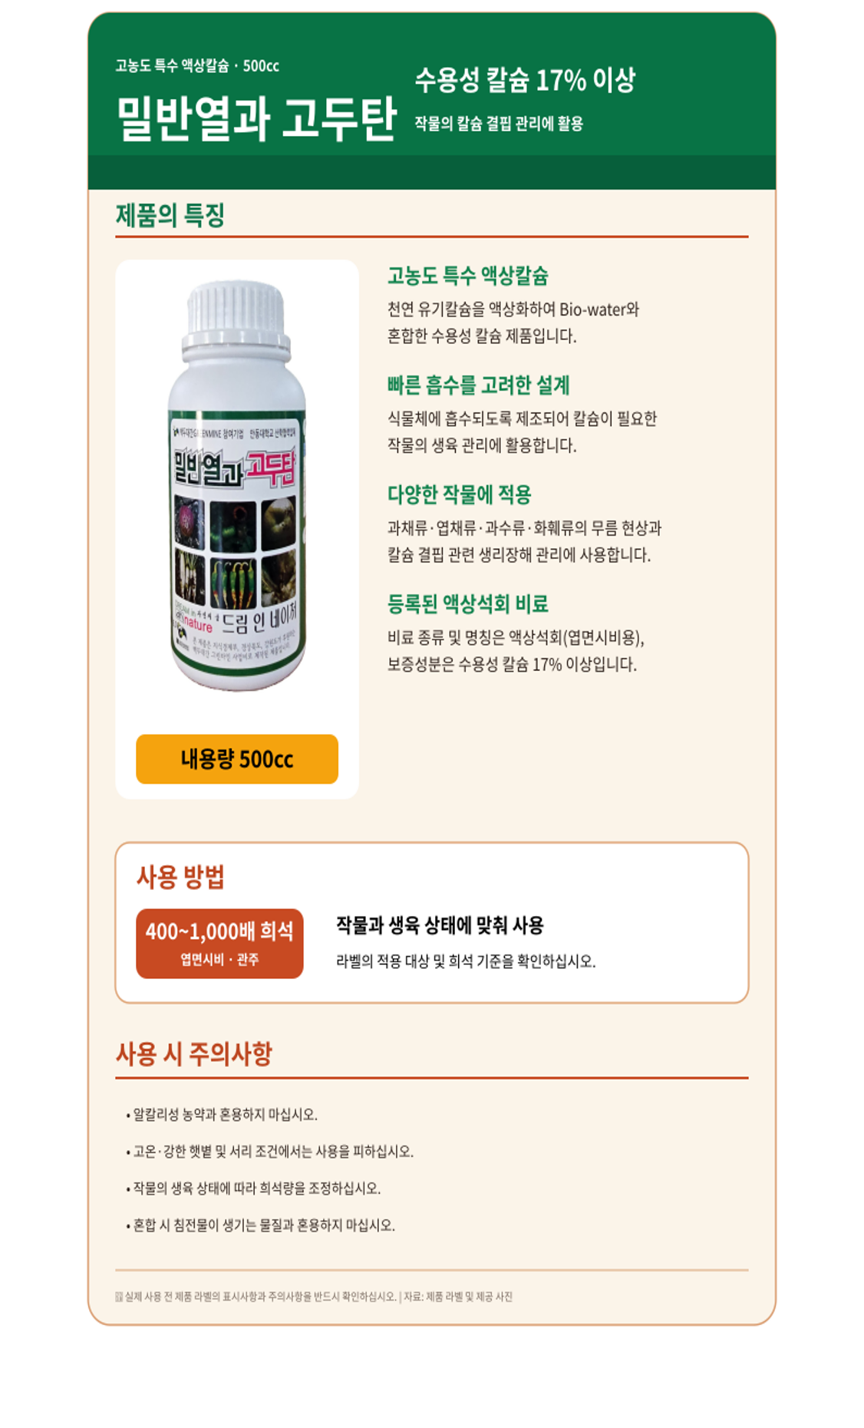

Slide 4
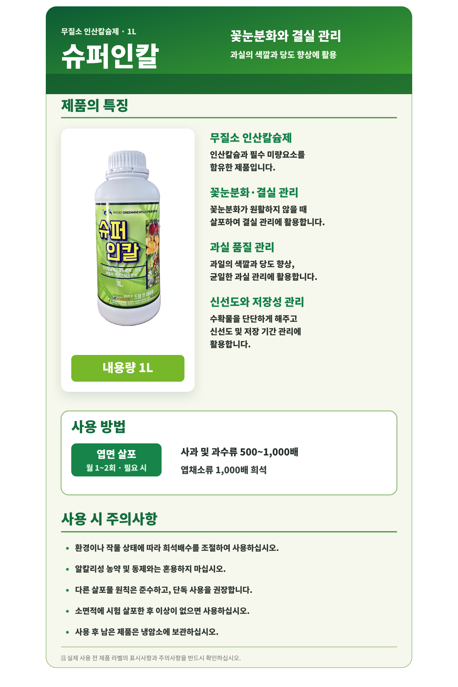
Notes:
[Sources]
- 사용자 제공 제품 사진: 20260517_131052.jpg, 20260517_131058.jpg, 20260517_131104.jpg
- 사용자 제공 참고 프레젠테이션: 샘플.pptx
- 제품 정보는 제품 라벨 문구를 요약함.
- 500배 희석 환산: 물 20L당 제품 40ml.

Slide 5
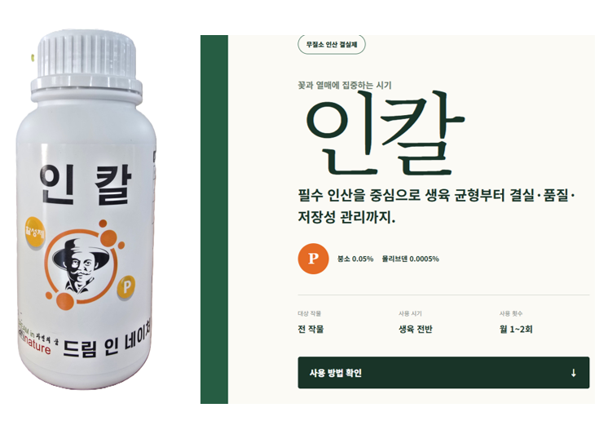
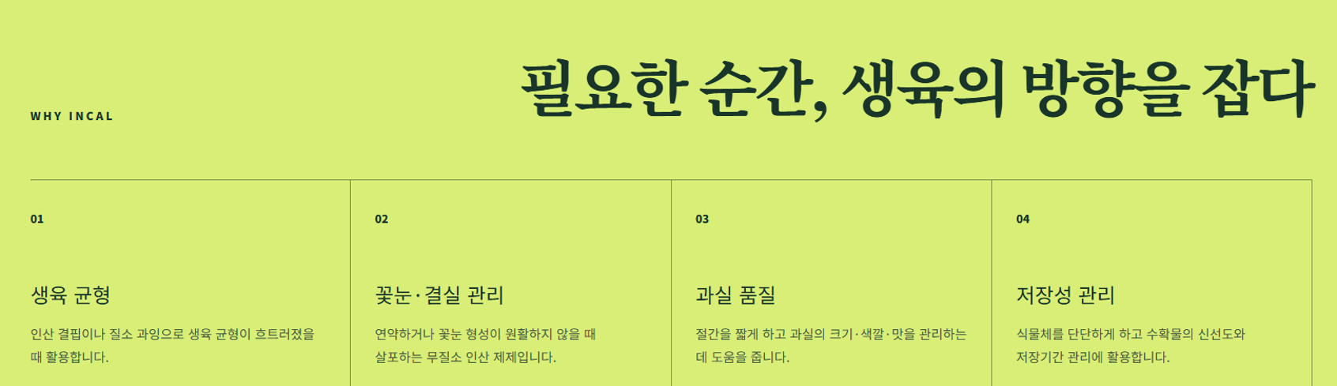
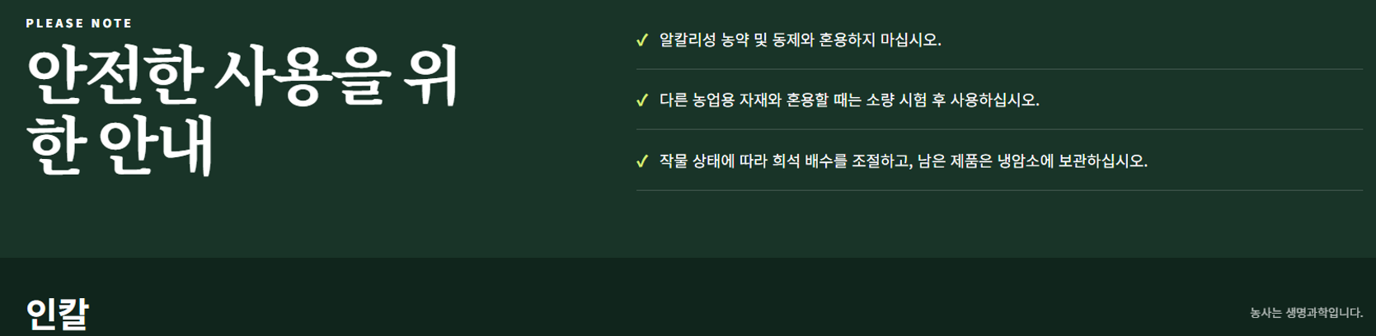

Slide 6
